Slide 1
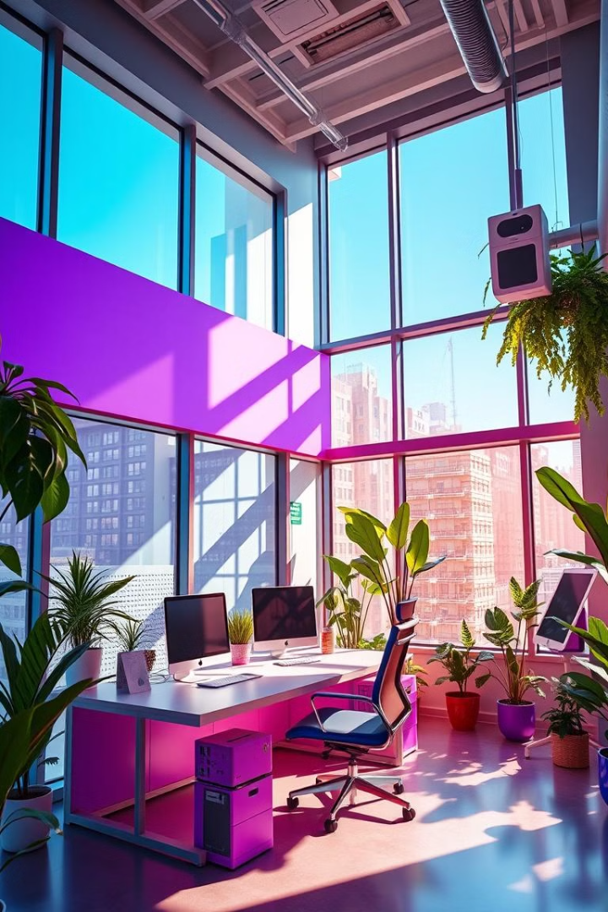
Освещение офиса при помощи датчиков освещения и сенсоров
В современном мире эффективность работы в офисе во многом зависит от качества освещения. В этой презентации мы рассмотрим преимущества использования датчиков освещения и сенсоров для оптимизации освещения в офисах, а также поделимся рекомендациями по их внедрению.

Slide 2
Введение: важность эффективного освещения в офисе
Повышение производительности
Создание комфортной атмосферы
Забота о здоровье
Повышение безопасности
Правильное освещение помогает повысить концентрацию и продуктивность сотрудников.
Сбалансированное освещение способствует улучшению настроения и снижению стресса.
Оптимальное освещение снижает нагрузку на глаза и предотвращает головные боли.
Хорошо освещенные рабочие места снижают риск несчастных случаев.

Slide 3
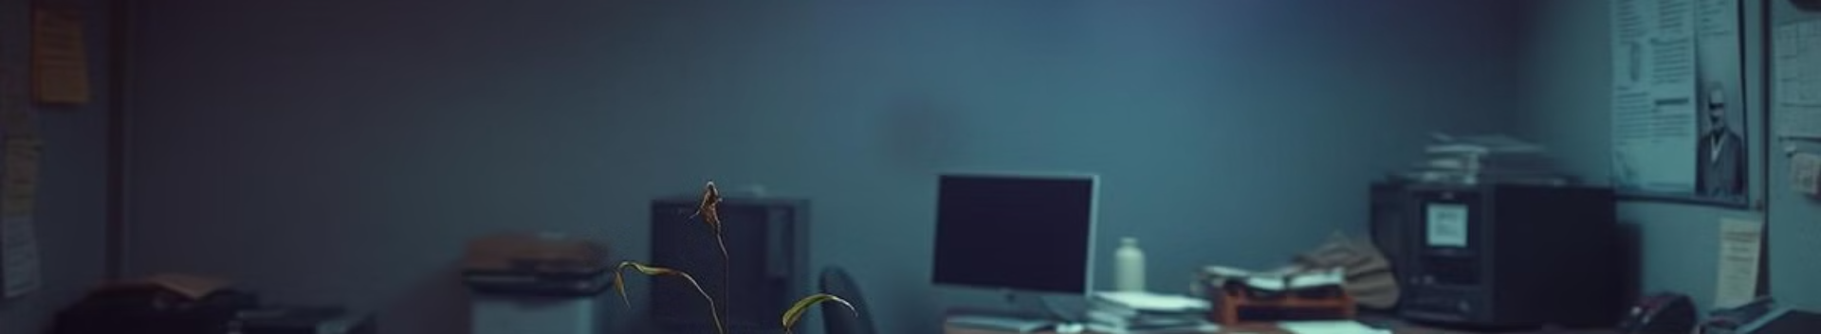
Недостатки традиционного освещения
1
Повышенный расход энергии
2
Неравномерное освещение
Традиционные системы освещения работают постоянно, даже когда это не нужно.
Традиционные светильники часто создают неравномерное освещение, что может привести к напряжению глаз.
3
Невозможность адаптации
4
Сложность управления
Традиционные системы не могут автоматически адаптироваться к изменениям в освещенности.
Традиционные системы требуют ручного управления, что может быть неудобно.

Slide 4
Преимущества использования датчиков освещения
Экономия энергии
1
Автоматическое управление освещением позволяет сократить потребление электроэнергии.
2
Увеличение срока службы светильников
Датчики защищают светильники от перегорания из-за постоянного включения.
Повышение комфорта
3
Автоматическая регулировка яркости освещения создает комфортную атмосферу.
Повышение безопасности
4
Датчики движения могут автоматически включать свет в темных зонах, предотвращая несчастные случаи.

Slide 5
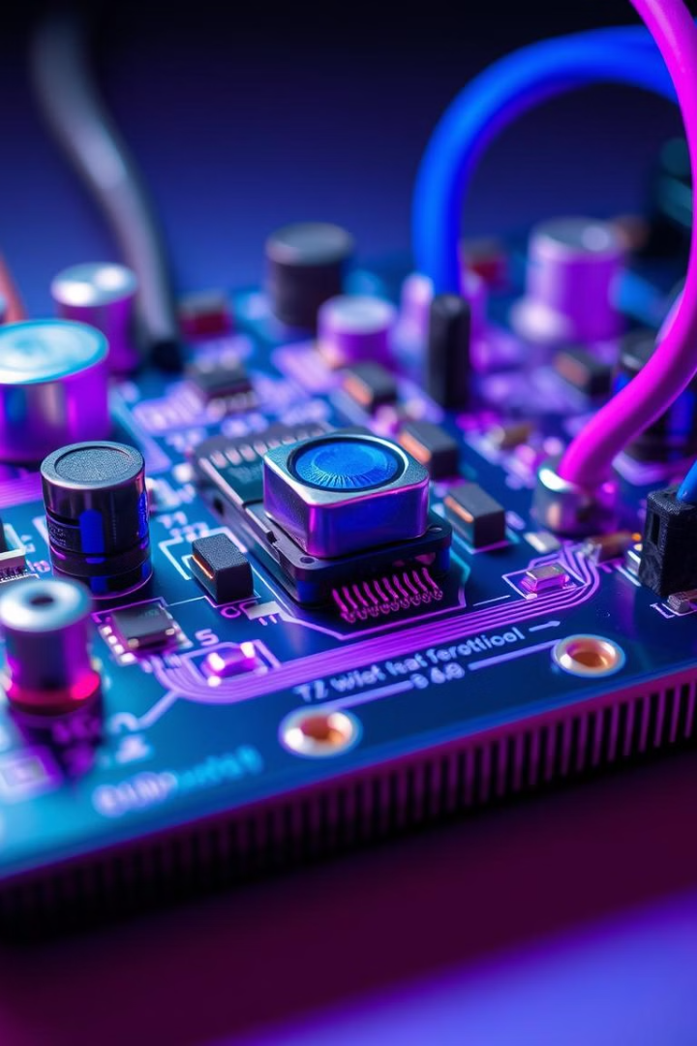




Основные принципы работы датчиков освещения
Датчики освещенности
Датчики движения
Измеряют уровень освещенности в помещении и автоматически включают или выключают свет.
Реагируют на движение в помещении и включают свет только в том случае, если кто-то находится рядом.
Датчики естественного света
Таймеры
Адаптируют яркость искусственного освещения к интенсивности дневного света.
Задаются на определенное время включения и выключения освещения.

Slide 6

Типы датчиков освещения и их характеристики
Датчики освещенности
Датчики движения
Используют фоторезисторы для измерения интенсивности света.
Определяют движение с помощью инфракрасных, ультразвуковых или микроволновых технологий.
Датчики естественного света
Комбинированные датчики
Используют фотоэлементы для измерения интенсивности дневного света.
Сочетают в себе функции нескольких типов датчиков для более эффективного управления освещением.

Slide 7
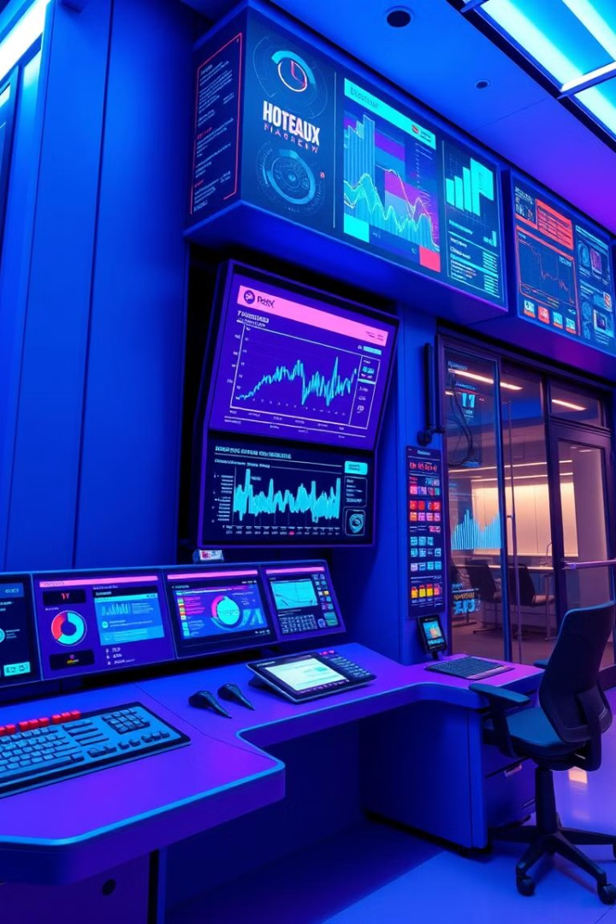
Интеграция датчиков освещения с системами управления зданием
1
Автоматизация управления освещением для всего здания.
2
Дистанционное управление освещением с помощью смартфонов или планшетов.
3
Сбор данных о потреблении энергии для анализа и оптимизации.
4
Интеграция с другими системами здания, например, системой отопления, вентиляции и кондиционирования.

Slide 8
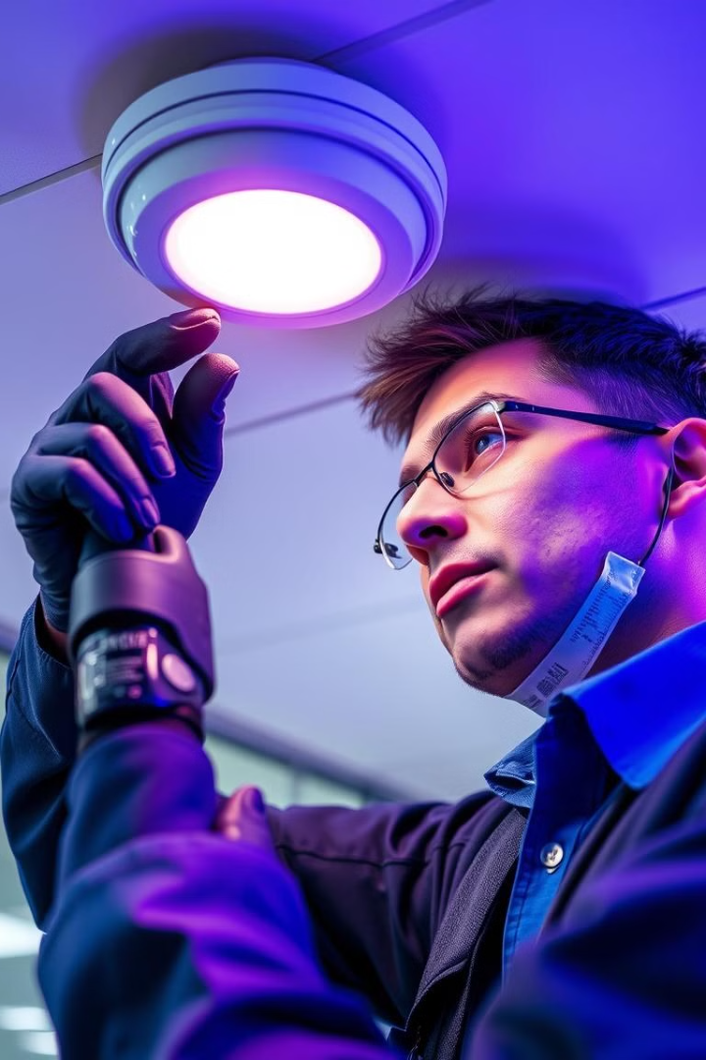




Установка и настройка датчиков освещения
Выбор подходящих датчиков с учетом типа помещения и освещения.
Установка датчиков на оптимальное место, где они обеспечивают максимальную эффективность.
Настройка параметров датчиков, таких как уровень освещенности, время включения и выключения.
Тестирование системы для проверки ее работоспособности и корректировка настроек при необходимости.

Slide 9
Используемые технологии
Electron.js
SQLite
Web Sockets
Arduino IDE
ESP32

Slide 10
Экономия энергии и снижение эксплуатационных затрат
20%
Экономия
Датчики освещения позволяют сократить потребление энергии на 20%.
$1000
Снижение затрат
Окупаемость инвестиций в датчики освещения наступает уже через 1-2 года.
5
Увеличение срока службы
Датчики снижают нагрузку на светильники, увеличивая их срок службы в 5 раз.

Slide 11

Выводы и рекомендации по внедрению датчиков освещения
Использование датчиков освещения в офисе - это инвестиция, которая окупается в долгосрочной перспективе, позволяя сократить расходы на электроэнергию, повысить комфорт и безопасность. При выборе датчиков, обратите внимание на их функциональность, надежность и совместимость с существующей системой управления зданием.

Slide 12
Состав команды:
Акопджанян М.М (Эксперт по визуализации коммуникаций )
Леденева В.В (Дизайнер)
Беседин К.В (Спикер, дизайнер)
Попов А.Э (Лидер, разработчик)

Slide 13

Спасибо за внимание!

